Slide 1
Autonome Roboter (SS2015) Prof. Dr. Oliver Bittel
Präsentation
Daniel Eckstein (290668)
Philipp Lohrer ()
21.07.2015

Slide 2
Inhalt
Text

Slide 3
Zustandsautomat
exit
Room
Reached
next room
reached
Finished
Obstacle
all rooms visited
and all corners inspected
initial state
not obstacle in front
and obsacle passed
obstacle in front
Inspect
Corners
polyline
updated
No Obstacle
next room
reached
Rotate to Exit
not all rooms visited
and all corners inspected
aiming to exit

Slide 4
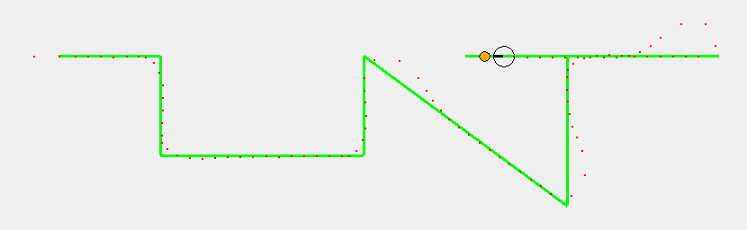
Carrot-Donkey-Verfahren (1)
ω => PD
Carrot in jedem Zustand Aktiv
Robot verfolgt Carrot durch Regelung
Situationsabhängige Spezialfunktionen
v = konst.
v => PID
d

Slide 5
Carrot-Donkey-Verfahren (2)
a
Wenn Robot näher am Ziel als Carrot (a < b)
Schiebe Carrot auf Polyline vor den Robot
Wenn Robot einem Hindernis ausweicht
Bewege Carrot mit Abstand d mit
Carrot dient als Zielrichtung für Hindernisvermeidung
Wenn sich Robot zu weit entfernt
Warte ab (Stoppe Carrot)
b
d
v = 0
d_max

Slide 6
A*-Algorithmus (1)
Nachbarschaft (4 oder 8)
def dijkstra_algorithm(start_point, end_point, adjacency=8)
open_list.push(start_point)
while open_list.not_empty(): v_priority, v_point, d_v, p_v = open_list.pop() closed_list[v_point_index] = p_v if v_point == end_point: polyline = create_polyline(v_point, closed_list) for neighbour in get_neighbours(v_point, adjacency): w_point_index = self.match_in_grid(w_point) if closed_list[w_point_index] is None: d_w = d_v + c_v_w h_w_z = calc_heuristic(w_point) p_w = v_point # Scale priority according to occupancy ([0..1]) at grid[point]
-> priority * [1.0 .. 2.0] priority_w = (d_w + h_w_z) * (w_point_occupancy + 1)
if w_point not in open_list: open_list.push(w_point, priority_w, d_w, p_w) else: if d_w < open_list.get_old_dist(w_point): open_list.update_entry(w_point, priority_w, d_w, p_w)
Prioritätsliste
Closed List wird als Map adressiert
Erzeugung der Polyline durch Pfadrückverfolgung in der Map

Slide 7
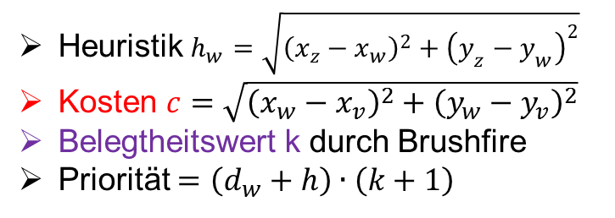
A*-Algorithmus (2)
Kürzeste Wege zwischen den Räumen berechnen
Open List als heapq:
Closed List als 2-D Array:
Heuristik $h_{w}=\sqrt{{\left(x_{z}−x_{w}\right)}^{2}+{\left(y_{z}−y_{w}\right)}^{2}}$
Kosten $c=\sqrt{{\left(x_{w}−x_{v}\right)}^{2}+{\left(y_{w}−y_{v}\right)}^{2}}$
Belegtheitswert k durch Brushfire
Priorität $=\left(d_{w}+h\right)∙\left(k+1\right)$
1 | Priorität | Punkt w [x, y] | Distanz zum Start d_{w} | Vorgänger p
2 | … | … | … | …
Kleinste Priorität
s (Start)
d_{w}
Index | 0 | 1 | 2 | …
0
1
…
Es wird jeweils der Vorgänger p gespeichert
Schneller Zugriff durch Indexing
w (Nachbar)
v
c
k = 0,8
h_{w}
Hindernis
k = 1
k = 0,8
k = 0,8
z (Ziel)

Slide 8
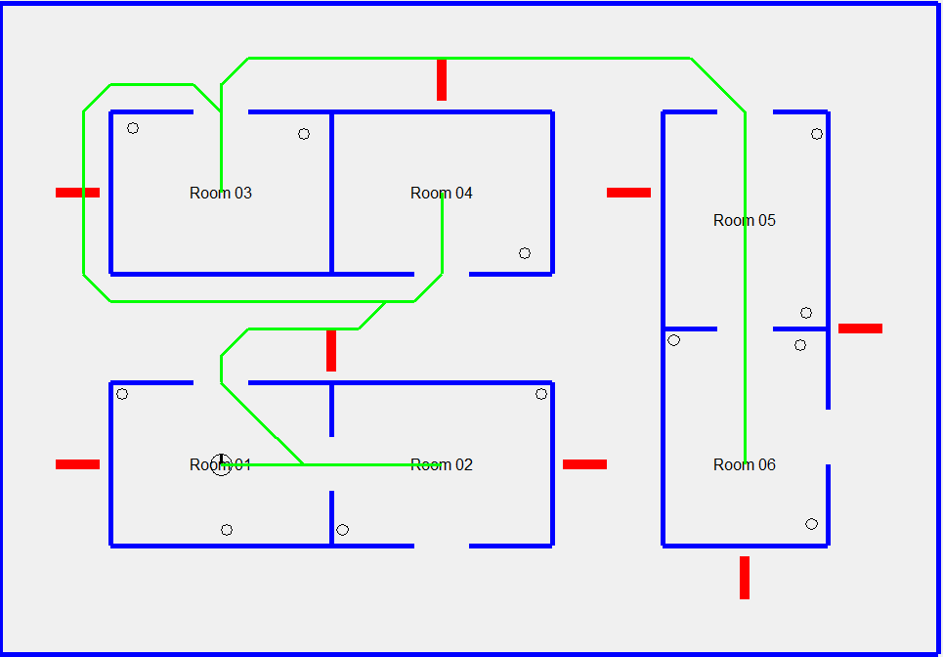
Path Scheduler
Ermittelt den kürzesten Weg durch alle Räume
Wege von Raum zu Raum mit A*
Bei n Räumen gilt:
Mögliche Kombinationen durch Permutation = (n-1)!
(6-1)! = 120
Anzahl A* Iterationen:
n ∙ (n-1) / 2 = 15
Raum | 1 | 2 | 3 | 4 | 5 | 6
1 | - | A* | A* | A* | A* | A*
2 | inv | - | A* | A* | A* | A*
3 | inv | inv | - | A* | A* | A*
4 | inv | inv | inv | - | A* | A*
5 | inv | inv | inv | inv | - | A*
6 | inv | inv | inv | inv | inv | -

Slide 9
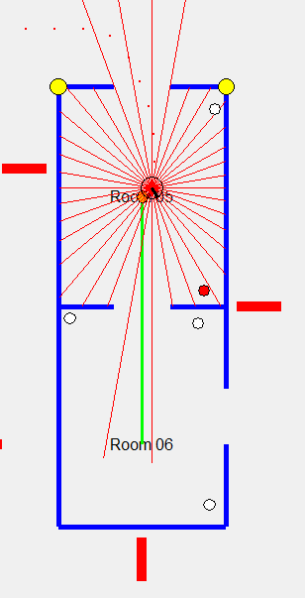
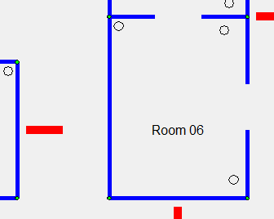
Room Scanner
130°
Nutzt das Belegtheitsgitter um alle Ecken zu finden
Ordnet jedem Raum die Ecken zu
Prüft, ob Robot in aktuellem Raum alle Ecken gesehen hat
0 | 0 | 0 | 0 | 0 | 0 | 0 | 0 | 0
1 | 1 | 1 | 1 | 0 | 0 | 1 | 1 | 0
0 | 1 | 0 | 0 | 0 | 0 | 0 | 1 | 0
0 | 1 | 0 | 0 | 0 | 0 | 0 | 1 | 0
0 | 1 | 0 | 0 | 0 | 0 | 0 | 1 | 0
1 | 1 | 1 | 1 | 1 | 0 | 1 | 1 | 0
0 | 0 | 0 | 0 | 0 | 0 | 0 | 0 | 0
Raummitte
Bereich Eckenerkennung
Nicht gesehene Ecken

Slide 10
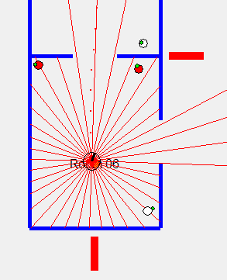
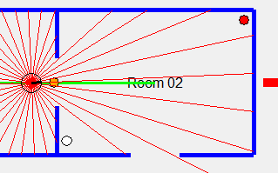
Box Locator
Scannt beim betreten eines Raumes nach Boxen
Gruppiert Messpunkte
Geschätzte Positionen der Boxen
Wandtoleranz für Messpunkte
Einzugsbereich für Messpunkte
Messpunkte
Erkannte Box in anderem Raum:
Messung wird verworfen

Slide 11
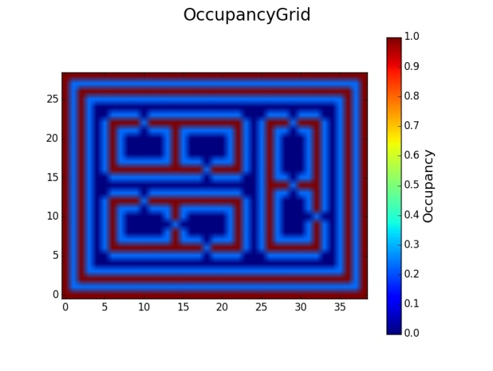

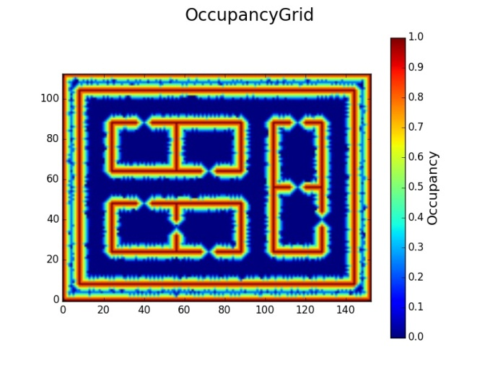
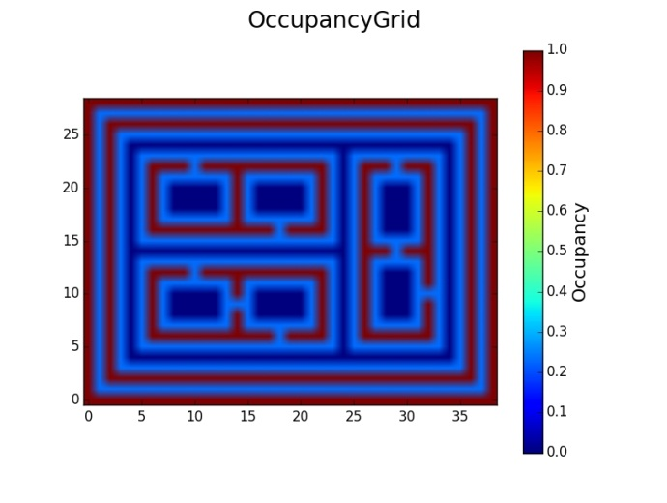
Brushfire
Initialisierung des Dijkstra-Verfahrens mit allen Randzellen des OccupancyGrids
Update des bestehenden OccupancyGrids mit Belegtheitswerten, skaliert von:
1.0 (Hindernis/ Wand)
0.0 ( <= Radius Roboter + Sicherheitsabstand)

Slide 12
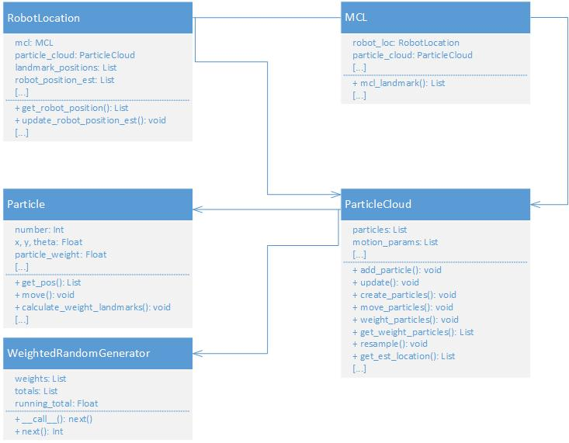
Monte Carlo Lokalisierung
Verwendetes Verfahren: Landmarken basiert

Slide 13
MCL - Algorithmus
RobotLocation
def update_robot_position_est(self, movement): """ Update estimated robot position with given movement ""
number_dist_angles = self.robot.sense_landmarks() # Run MCL self.robot_position_est = self.mcl.mcl_landmark(movement, self.landmark_positions, sensor_data=number_dist_angles, debug=False)
MCL
def mcl_landmark(self, movement, landmark_positions, sensor_data): """ :param movement: [v, omega] :param landmark_positions: list([x1, y1], [x2, y2], ..., [x_n, y_n]) :param sensor_data: [indexes, distances, angles] :return: estimated position [x, y, theta] """ # 1. Move particles self.particle_cloud.move_particles(movement) # 2. Calculate weight of each particle and save it as list self.particle_cloud.weight_particles(landmark_positions=landmark_positions, sensor_data=sensor_data) # 3. Resampling self.particle_cloud.resample() # 4. Get estimated robot location and return it est_robot_location = self.particle_cloud.get_est_location() return est_robot_location
Landmarken Nummern,
Abstände, rel. Winkel

Slide 14
Partikelfilter: Genauigkeit
Pro Test 10 Durchläufe, Mittelung der Ergebnisse
Test mit 100 Partikeln:
Test mit 500 Partikeln:
Test mit 2000 Partikeln:

Slide 15
Hindernis-Vermeidung
Mittels Polarhistogram
1. Ansatz:
Laufende Integration der Sensorwerte, Berechnung Polarhistogram anhand resultierendem Histogramgitter
Video

Slide 16
Hindernis-Vermeidung
Move Histogramgrid with padding:
def move_grid(self, dx, dy): x_shift = int(round(dx / self.cell_size)) y_shift = int(round(dy / self.cell_size)) # Calculate remaining (=residual) dx, dy x_residual = (x_shift - dx / self.cell_size) * self.cell_size y_residual = (y_shift - dy / self.cell_size) * self.cell_size # Shift array values via padding # np.pad(array_like,((before_axis1,after_axis1),(before_axis2,after_axis2)), ... # ... mode='constant')[column_start : column_stop, row_start : row_stop] if x_shift > 0: self.grid = np.pad(self.grid, ((0, 0), (0, x_shift)), mode='constant')[:, x_shift:] elif x_shift < 0: x_shift = abs(x_shift) self.grid = np.pad(self.grid, ((0, 0), (x_shift, 0)), mode='constant')[:, :-x_shift] if y_shift > 0: self.grid = np.pad(self.grid, ((y_shift, 0), (0, 0)), mode='constant')[:-y_shift, :] elif y_shift < 0: y_shift = abs(y_shift) self.grid = np.pad(self.grid, ((0, y_shift), (0, 0)), mode='constant')[y_shift:, :] return x_residual, y_residual
Berechnung x_shift, y_shift
→ Shift sobald >= ½ * cell_size
Berechnung Rest von dx, dy
Für nächstes move_grid()
Zero-Padding
1 | 1 | 0 | 0 | 1
1 | 0 | 0 | 0 | 1
1 | 0 | X | 0 | 1
1 | 0 | 0 | 0 | 1
0 | 0 | 0 | 1 | 1

Slide 17
Hindernis-Vermeidung
Problem 1. Ansatz:
Nicht robust genug, v.a. wegen Fehlern in der Lokalisierung. Aufwendig zu parametrieren!
2. Ansatz:
Direkte Gewinnung des Polarhistogrammes aus den Sensordaten
Trivial, robust da zu jedem Zeitschritt neue Messung
Mögliche Verwendung des Histogramgitters zur Kartenerstellung → FastSlam…

Slide 18
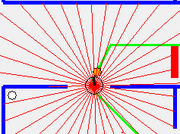
Hindernis-Vermeidung
Details Implementierung:
Falls Target in freiem Bereich liegt und genügend Abstand zu den seitlichen Hindernissen eingehalten wird → Fahre direkt zum Target
Verknüpfung Sensorwinkel zu „Winkel-Ring“
(endlicher Zahlenkörper)
Belegt (Hindernis + Sicherheitsabstand)
Frei
Target

Slide 19
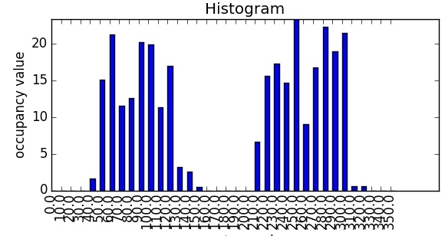
Hindernis-Vermeidung
Details Implementierung:
„Winkel-Ring“ (endlicher Zahlenkörper)

Slide 23
4. Zusammenfassung
Text

Slide 24
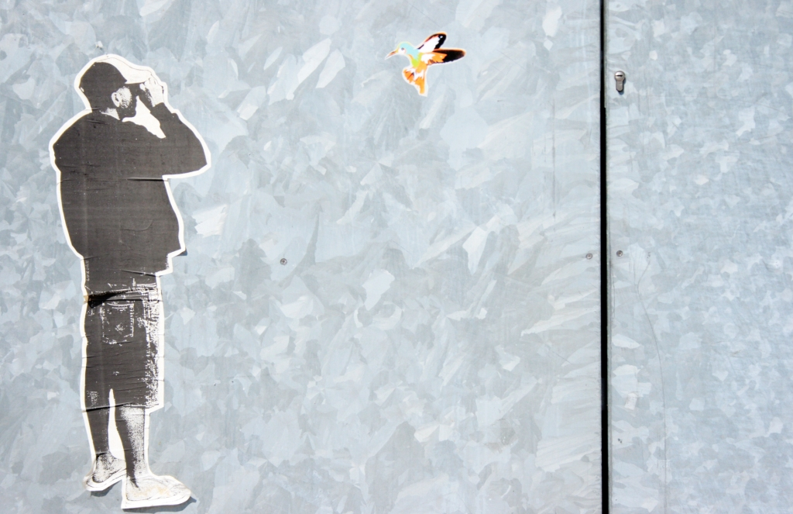
Herzlichen Dank
für Ihre Aufmerksamkeit

Slide 25
Fußzeile ändern
Die Fußzeile kann angepasst werden.
„Ansicht“ > „Kopf- und Fußzeile …“ auswählen
Reiter „Folie“
gewünschten Text ins Eingabefeld einfügen
„für alle übernehmen“ klicken
das Häkchen vor „auf Titelfolie nicht anzeigen soll gesetzt sein

Slide 26
Folientitel
Aufzählung erster Punkt
Aufzählung zweiter Punkt
Aufzählungspunkt mit Unterpunkten
Aufzählungspunkt mit Unterpunkten

Slide 27
Tabelle | Beispiel Studierendenzahlen
Fakultät | Anzahl | Prozent
Architektur und Gestaltung | 420 | 13
Bauingenieurwesen | 302 | 9
Elektrotechnik und Informationstechnik | 417 | 12
Informatik | 500 | 15
Maschinenbau | 977 | 29
Wirtschafts- und Sozialwissenschaften | 733 | 22
Gesamt | 3349 | 100
Master-Studiengänge | 308 | 9
grundständige Studiengänge | 3041 | 91

Slide 28
Grafik | Beispiel Studierendenzahlen

Slide 29
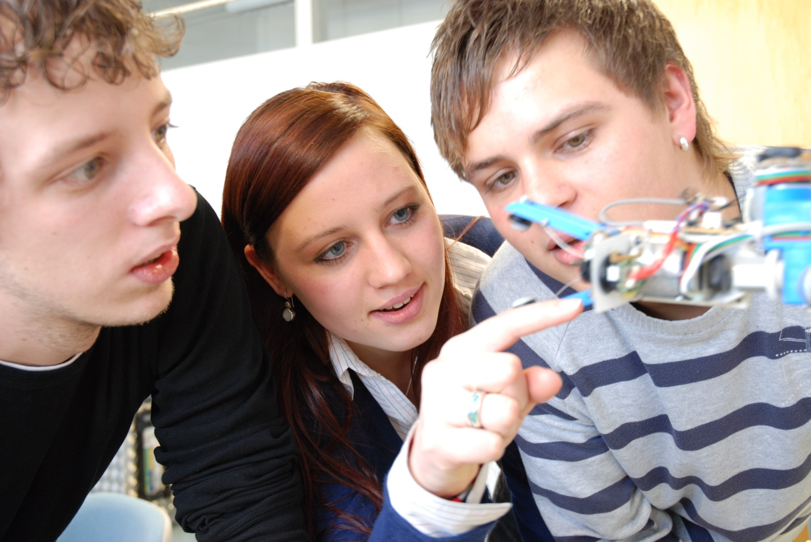
Bilder
Schrift kann Weiß auf blauem Hintergrund gesetzt werden.

Slide 30
Blaue Flächen
Blaue Flächen und Autoformen sollen ohne Linie verwendet werden.
Farbe lässt sich über „weitere Füllfarben“ > „benutzerdefiniert“ einstellen
R 0 | G 174 | B 239

